Slide 1

Boas práticas para análise e seleção de casos de uso de automação: o que faz diferença na prática?

Slide 2



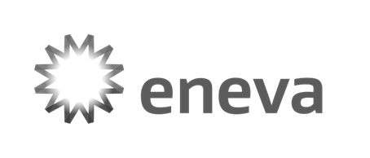

170
130
16
clientes
profissionais
anos
atendidos ao longo
da nossa trajetória
atuando com Consultoria e Tecnologia
gerando valor para empresas líderes de
seus segmentos
©️ Bridge & Co.
>
Ver todos os clientes

Slide 3










Soluções integradas para resultados duradouros
Clique no serviço desejado para saber mais!
©️ Bridge & Co.

Slide 4
Boas Práticas para Análise e Seleção de Casos de Uso
Muitos fatores influenciam a seleção
Frequencia de Execução
Exceções
Sistemas Legados
Dependências
Na prática, alguns fatores fazem mais diferença
Risco Operacional
Complexidade do Processo
ROI Potencial
Escalabilidade
Integrações
Qualidade dos Dados

Slide 5
Boas Práticas para Análise e Seleção de Casos de Uso
O que faz diferença na prática?
A premissa central
Modelo de decisão
Do desejo de automatizar à decisão de investir
Antes de falar de mais nada responda a três perguntas
🔎
📏
🧪
📈
1
O processo é estável?
Discovery
AS-IS
Critérios de viabilidade
Prova controlada
Go/No-Go executivo
2
Os dados são confiáveis?
Entender o processo real, não o processo idealizado
Volume, estabilidade, regras, dados e integrações
Validar exceções antes de escala.
Investir com evidência, não com aposta
3
O valor justifica a automação?
Automação boa escala valor. Automação ruim escala problema.

Slide 6
Boas Práticas para Análise e Seleção de Casos de Uso
O que viabiliza, e o que inviabiliza uma automação
O que VIABILIZA
O que INVIABILIZA
🔁
Processo repetitivo e estável
🚫
Processo instável, em redesenho ou desconhecido
Mesmo fluxo, mesmas regras, baixa variação operacional
Automatizar processo ruim = errar com mais velocidade e escala
📄
Regras de negócio documentadas
🧠
Regras implícitas ou no “feeling”
Decisões explícitas e rastreáveis — sem depender de julgamento subjetivo
Se o humano decide subjetivamente, o robô vai falhar — sempre
📊
Volume e frequência que geram ROI
🎲
Alta variabilidade de inputs
Alto volume + alta frequência = justificativa quantitativa sólida
Formatos variados, dados ausentes = exceções em cascata
🗂️
Dados estruturados e previsíveis
💥
Integrações frágeis ou legadas
Inputs padronizados: sistemas, formulários, planilhas com layout fixo
APIs instáveis geram falhas em cadeia e retrabalho operacional
🔗
Integrações testadas e estáveis
🗺️
Taxa de exceção elevada
APIs validadas antes do go-live, sem histórico de instabilidade
Muitas exceções reduzem a automação e aumentam o retrabalho humano.
Automação não resolve problemas. Ela amplifica o que já existe.

Slide 7
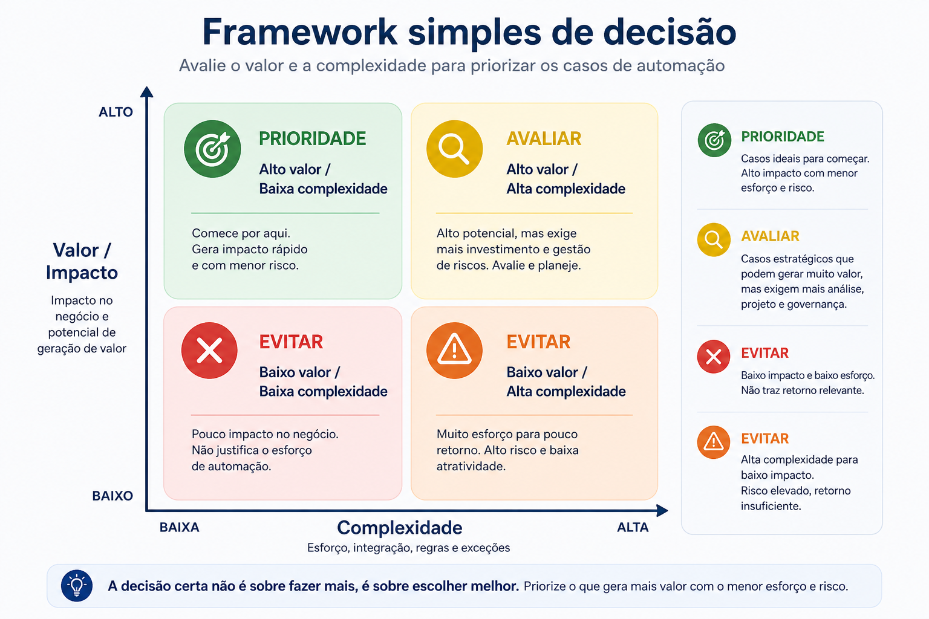
Boas Práticas para Análise e Seleção de Casos de Uso
Framework de priorização de automação

Slide 8
✅ Cases de Sucesso
Dois projetos. Dois contextos distintos. Um princípio em comum: discovery primeiro.
Case de Sucesso · A
Case de Sucesso · B
Triagem Automatizada de Sinistros
Automação em Migração de ERP
Setor de Seguros · Alta complexidade documental · SLA crítico
Varejo e Bens de Consumo · Alto volume de dados históricos · Risco crítico
Desafio
Abordagem
Resultado
Desafio
Abordagem
Resultado
Alto volume de documentos SLA crítico Múltiplas integrações Baixa tolerância a erro | RPA + leitura inteligente de documentos Tratamento estruturado de exceções Fallback humano desde o início | –70% no tempo de triagem SLA 100% atendido ROI positivo em 4 meses
Risco de retrabalho massivo na migração de ERP Dados históricos críticos Múltiplas regras legadas | Discovery e mapeamento completo do processo (AS-IS) Prova de conceito validada antes da escala Rollout progressivo por domínio | Zero retrabalho crítico 95% dos processos mapeados Entrega no prazo e escopo
Lição aplicada
Lição aplicada
O fallback humano estruturado desde o início foi o diferencial: exceções tratadas como parte do fluxo, não como surpresa.
Automatizar sem discovery de dados é uma aposta de alto risco. O mapeamento prévio foi o gate de entrada — e o motivo do sucesso.
✓ Processo estável
✓ Regras documentadas
✓ Volume e ROI
✓ Dados estruturados
✓ Integrações testadas
✓ Discovery realizado
✓ Discovery realizado
✓ Rollout progressivo

Slide 9
⚡ Case de Aprendizado
Quando NÃO automatizar
Contexto do Projeto
Abertura das Exceções
Causas-Raiz Identificadas
Alto volume de documentos
Múltiplas integrações
Alta variabilidade operacional
Exceção de Processo
22%
!
Processo não estabilizado
Exceção de Negócio
21%
!
Regras no “feeling”
!
Integrações instáveis
275
47%
53%
Falha de Integração
10%
docs processados
taxa de sucesso
taxa de exceções
!
Alta variabilidade de inputs
Decisão Estratégica
A desativação foi uma decisão baseada em dados — não uma falha de execução. Com 53% de exceções e causas multifatoriais, o redesenho do processo precede qualquer reativação.

Slide 10
⚡ Case de Aprendizado
Da exceção ao redesenho: como transformar risco em oportunidade
O ponto não é “parar o robô”. O ponto é criar as condições para que a automação volte com previsibilidade.
Com processo instável, a decisão correta é pausar, redesenhar, validar e só então escalar.
Estabilizar o processo
Documentar regras
Definir fallback
Validar integrações
01
02
03
04
Eliminar variações desnecessárias e consolidar o fluxo real antes da automação.
Transformar decisões “no feeling” em critérios claros, versionados e auditáveis.
Tratar exceções como parte do fluxo: fila, responsável, SLA e rota de recuperação.
Testar APIs e dependências sistêmicas antes de prometer escala operacional.
Processo repetível
Regra explícita
Falha controlada
Integração confiável
Gate de Reativação
✓
baseline de exceções controlado
✓
regras documentadas
A automação só deve voltar quando o processo passar por critérios mínimos de governança.
fallback operacional definido
✓
integrações testadas
✓

Slide 11
Fechamento
Como selecionar casos de automação com segurança
Um framework simples para evitar apostas frágeis e priorizar casos com maior probabilidade de gerar valor.
Matriz de decisão
Checklist executivo
Priorizar onde há valor e viabilidade
Antes de aprovar uma automação, valide estes 6 pontos
01
Processo estável
02
Regra clara
Há baixa variação operacional?
As decisões estão documentadas?
ALTO VALOR
BAIXA VIABILIDADE
ALTO VALOR
ALTA VIABILIDADE
03
Dados previsíveis
04
Integração confiável
Oportunidade
para redesenho
Prioridade
para automação
Os inputs têm padrão e qualidade?
As dependências foram testadas?
05
Fallback definido
06
Valor mensurável
BAIXO VALOR
BAIXA VIABILIDADE
BAIXO VALOR
ALTA VIABILIDADE
Existe recuperação manual controlada?
O ROI foi estimado e será medido?
Viabilidade técnica →
Não priorizar
Automação tática
Frase final para palco
A automação não falha por falta de tecnologia. Falha por falta de processo, documentação e discovery.
Valor de negócio →

Slide 12



Renato Pinheiro
Sócio Sênior e CTO da Bridge & Co.
Formado em Tecnologia da Informação pelo Centro Universitário da Cidade e com pós-graduação em Gerência de Redes de Computadores e Tecnologia Internet pela Universidade Federal do Rio de Janeiro (UFRJ). Possui especializações em Segurança da Informação, redes e cloud computing, incluindo certificações AWS, Cisco e Fortinet. Nos últimos anos, tem atuado como líder técnico e executivo em projetos de Transformação Digital, modernização de infraestrutura, cibersegurança e migração para nuvem, passando por empresas multinacionais e organizações públicas de grande porte.
Obrigado!
Fique por dentro dos nossos conteúdos:
I
Rafael Rosolen
Coordenador de projetos TI e Líder na prática de RPA na Bridge & Co.
Formado em Sistemas de Informação, com MBA em Gerência de Projetos e especialização em Big Data e Inteligência Artificial aplicada aos negócios. Possui experiência em automação de processos, governança de TI, melhoria contínua e gestão de projetos, com passagens por empresas como Raízen e Ambev. Atua na liderança de iniciativas de RPA e Transformação Digital, conectando tecnologia, processos e áreas de negócio para gerar eficiência operacional e resultados sustentáveis.

Slide 13



Fique por dentro dos nossos conteúdos:
I
I

